Slide 1
মাল্টিমিডিয়া ক্লাসে
স্বাগতম

Slide 2
পরিচিতিঃ
রাজেন্দ্র চন্দ্র দাস
প্রভাষক পদার্থ বিজ্ঞান
হবিগঞ্জ দারুচ্ছুন্নাৎ কামিল মাদরাসা
E-mail:rajendrach83@gmail.com
youtube: Habiganj Eschool

Slide 3
পাঠ পরিচিতি
শ্রেণিঃ একাদশ
বিষয়ঃ পদার্থ বিজ্ঞান
অধ্যায়ঃ ৬স্ট “মহাকর্ষ ও অভিকর্ষ ”

Slide 4
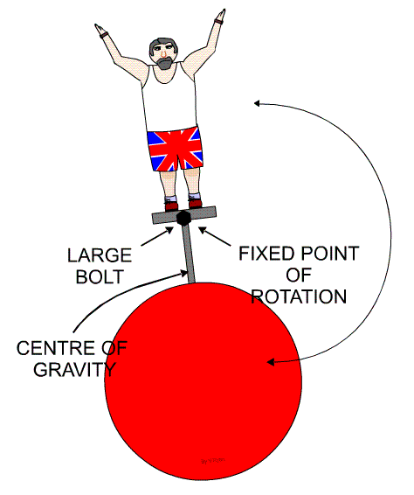
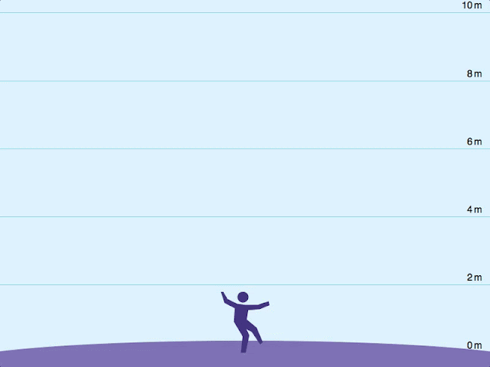
প্রিয় শিক্ষার্থীরা চিত্র গুলো দেখে কি বুঝতে পারছ বলতো?
অভিকর্ষ কেন্দ্র
মুক্তিবেগ

Slide 5
পাঠ ঘোষনাঃ
মুক্তি বেগ

Slide 6
হ্যাঁ প্রিয় শিক্ষার্থী তোমরা ঠিক অনুমান করতে পেরেছো । আমরা আজ শিখব ----
অভিকর্ষ কেন্দ্র ও
মুক্তি বেগ

Slide 7
শিখণ ফল --
অভিকর্ষ কেন্দ্র ব্যাখ্যা করতে পারবে।
মুক্তিবেগের গাণিতিক রাশিমালা প্রতিপাদন করতে পারবে।
মুক্তিবেগের গাণিতিক রাশিমালা বিশ্লেষণ করতে পারবে।

Slide 8
অভিকর্ষ কেন্দ্র
একটি বস্তুকে যেভাবেই রাখা হোক না কেন বস্তুর ভেতরে অবস্থিত যে বিন্দুর মধ্য দিয়ে মোট ওজন ক্রিয়া করে সেই বিন্দুকে অভিকর্ষ কেন্দ্র বলে।

Slide 9
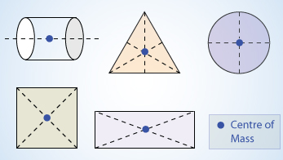
কয়েকটি বস্তুর অভিকর্ষ কেন্দ্রঃ
সুষম বৃত্তের,আংটির বা গোলকের অভিকর্ষ কেন্দ্র এদের জ্যামিতিক কেন্দ্রে অবস্থিত।
সুষম সামন্তরিক আকৃতির ক্ষেত্রের অভিকর্ষ কেন্দ্র এদের কর্ণদ্বয়ের ছেদ বিন্দুতে অবস্থিত।
সুষম ত্রিভুজাকৃতির ক্ষেত্রের অভিকর্ষ কেন্দ্র এদের মধ্যমাগুলো ছেদ বিন্দুতে অবস্থিত।
সুষম বেলনাকৃতি ক্ষেত্রের অভিকর্ষ কেন্দ্র এর অক্ষের মধ্যবিন্দুতে অবস্থিত।
সুষম দণ্ডের মধ্যবিন্দুই এর অভিকর্ষ কেন্দ্র।

Slide 10
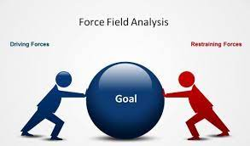
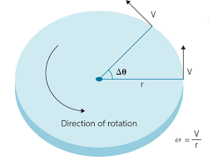
কতিপয় ভেক্টর রাশি
যা প্রয়োগ করলে স্থির বস্তু গতিশীল হয় বা হতে চেষ্টা করে বা গতিশীল বস্তুর গতির পরিবর্তন হয় বা হতে চেষ্টা করে তাকে বল বলে।
বল
কোন বস্তু যখন একটি বৃত্তাকার পথে ঘুরতে থাকে তখন ঐ বৃত্তের কেন্দ্র অভিমুখে যে নিট বল ক্রিয়া করে বস্তুতিকে বৃত্তাকার পথে গতিশীল রাখে তাকে কেন্দ্রমুখী বল বলে।
কেন্দ্রমুখী বল

Slide 11
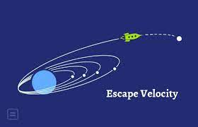
মুক্তি বেগঃ
সর্বাপেক্ষা কম যে বেগে কোন বস্তুকে খাড়া উপরের দিকে নিক্ষেপ করলে তা আর পৃথিবীতে ফিরে আসে না সেই বেগকে মুক্তি বেগ বলে।
মুক্তিবেগ

Slide 12
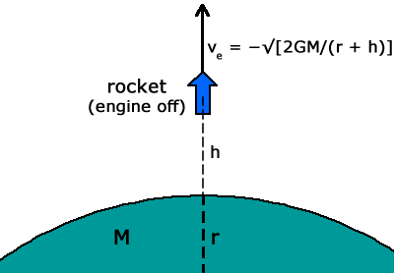
মুক্তি বেগের মান
ধরি mভরের একটিকে $v_{e}$বেগে উপরের দিকে নিক্ষেপ করা হলো।কেন্দ্র থেকে r দুরত্বে মহাকর্ষ বল,
F=$\frac{GMm}{r^{2}}$
এখানেM পৃথিবীর ভর। এখন বস্তুটিকে এই বলের বিপরীতে ক্ষুদ্রাতিক্ষুদ্র দুরত্ব dr সরাতে কৃতকাজ,
dW=Fdr
Or, dW=$\frac{GMmdr}{r^{2}}$

Slide 13
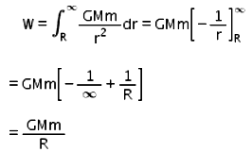
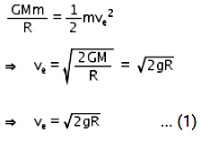
মুক্তি বেগের মান
বস্তুটিকে ভূপৃস্ট হতে অসীমে নিয়ে যেতে সম্পন্ন মোট কাজ
বস্তুটিকে এ পরিমান কাজ করে পৃথিবীর আকর্ষণ কাটিয়ে মহাশূন্যে যেতে হবে। তাহলে গতিশক্তির পরিমান

Slide 14
পৃথিবীর মুক্তিবেগ
পৃথি বীর ব্যাসার্ধ R=6.4$×{10}^{6}$m
g=9.8 m$s^{−1}$
$v_{e}$=$\sqrt{2gR}$
= $\sqrt{29.8×6.4×{10}^{6}}$
=11200 m$s^{−1}$
=11.2 km$s^{−1}$
অর্থাৎ কোন বস্তুকে নূন্যতম 11.2 km$s^{−1}$ বেগে খাড়া উপরের দিকে নিক্ষেপ করলে তা পৃথিবীর আকর্ষণ কাটিয়ে মহাশুন্যে চলে যাবে।

Slide 15
একক কাজঃ
অভিকর্ষ কেন্দ্র কাকে বলে ?
মুক্তিবেগ কাকে বলে?
পৃথিবীর মুক্তিবেগ কত ?

Slide 16
দলীয় কাজঃ
পৃথিবীর ভর ও ব্যাসার্ধ যথাক্রমে 5.97$×{10}^{24}$kg, 6378km.মঙ্গলের ভর পৃথিবীর $\frac{1}{9}$ গুন এবং ব্যাসার্ধ অর্ধেক।
লাল দলঃপৃথিবীতে কোন বস্তুর মুক্তিবেগ কত?
নীল দলঃ$কোন বস্তুর মঙ্গলে মুক্তিবেগ ও পৃথিবীতে মুক্তিবেগের তুলনা কর।$

Slide 17
মূল্যায়ন
প্রতিটি বস্তুকণা কিসের দ্বারা কেন্দ্রের দিকে আকৃস্ট হয়?
ক)মহাকর্ষ বল খ)অভিকর্ষ বল গ)তড়িৎ চৌম্বক বল ঘ) নিউক্লিয় বল।
পৃথিবীর মুক্তিবেগের মান?
ক)7.30km$s^{−1}$ খ) 11.2km$s^{−1}$ গ) 13.5km$s^{−1}$ ঘ) 10km$s^{−1}$
একটি সুষম সামন্তরিকের অভিকর্ষ কেন্দ্র কোথায় অবস্থিত?
ক)অক্ষের মধ্যবিন্দুতে খ)মধ্যমাগুলোর ছেদবিন্দুতে
গ) জ্যামিতিক কেন্দ্রে ঘ)কর্ণদ্বয়ের ছেদবিন্দুতে

Slide 18
বাড়ীর কাজঃ
কোন গ্রহের মুক্তিবেগ ঐ গ্রহের ব্যাসার্ধের উপর নির্ভর করে কিনা ব্যাখ্যা কর।

Slide 19
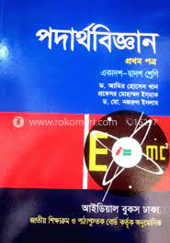
সহায়ক বই
পদার্থ বিজ্ঞান ১ম পত্র

